Slide 1
Učenje

Slide 2
Šta je učenje?
Kognitivni proces koji vodi ka određenoj promeni
Def.: “Relativno trajna, progresivna promena u ponašanju individue (ili promena u individui koja se manifestuje u njenom ponašanju), a koja je rezultat prethodne aktivnosti individue”
Odlike:
  Trajnost?
  Progresivnost?
  Promena u ponašanju?
  Rezultat prethodne aktivnosti?
  Priroda aktivnosti? (da li je spoljašnja motorna aktivnost, da li mora da bude potkrepljena ili samo ponavljana?)

Slide 3
Definicija učenja
Relativno trajna promena individue koja se manifestuje u njenom doživljavanju ili iskustvu i u njenoj aktivnosti, a koja je rezultat prethodnih doživljavanja ili iskustva i aktivnosti individue (S. Radonjić)
Bihejviorističke definicije učenja
Nebihejviorističke definicije učenja:
  Maslov: posmatračko učenje i doživljajno učenje – doživljajnim učenjem ka razvoju zdrave “samoaktualizovane” ličnosti
  Rodžers: kognitivno i doživljajno učenje
  Značaj u savetodavnom radu i psihoterapijskoj praksi

Slide 4
Učenje kao
proces koji traje tokom celog života
proces čiji je krajnji cilj adaptacija
proces koji je u osnovi obrazovanja, vaspitanja i socijalizacije
pojam širi od pojma obrazovanja
proces čiji je rezultat sticanje određenih znanja, veština, stavova ,vrednosti...

Slide 5
Učenje vs sazrevanje
Učenje i sazrevanje se međusobno prožimaju bez precizno utvrđenih granica
Maturacija se odnosi na fizičke i fiziološke (biološke) promene koje imaju uticaja na psihičke funkcije
Učenje se odnosi na usvojene (stečene) promene koje imaju uticaja na psihičke funkcije (modifikacija)

Slide 6
Učenje vs sazrevanje
Učenje:
  ponašanja individualna (karakteristična za pojedinca)
  javljaju se postupno
  nema zakonitog sleda ponašanja jednog za drugim
Maturacija:
  ponašanja zajednička svim pripadnicima iste vrste
  javljaju se iznenada
  zakonito slede jedno za drugim (bez preskakanja)

Slide 7
Ganjeova klasifikacija
“praktična klasifikacija” – odnosi se na primenjenu oblast psihologije učenja
značaj za pedagošku praksu
8 oblika učenja:
  Učenje signala – klasično uslovljavanje, emocionalno uslovljavanje
  Učenje veze između draži i reakcije – instrumentalno učenje
  Lančanje motornih reakcija (vezivanje pertli)
  Verbalne asocijacije
  Učenje razlika (diskriminativno učenje)
  Sticanje pojmova
  Učenje pravila
  Rešavanje problema (učenje putem uviđanja)

Slide 8
Rano učenje
Definiše se uzrastom na kome se odigrava: učenje u toku prvih dana, nedelja, meseci, godina.
Karakteristike ranog učenja ili iskustva:
  Permanentnost, ireverzibilnost – trajnost i delimična i teška promenljivost efekata
  Neprimetnost i sporost
  Postojanje kritičnog ili senzitivnog perioda za rano učenje – najuspešnije je tokom tog perioda, kasnije su efekti manje trajni
  Efekti ranog učenja su opšti a ne specifični (npr. kada se odraslom organizmu daje električni šok na šape, on će naučiti da ga izbegava – kada se isti šok daje mladom organizmu, posledice će biti opšte po njegovu emocionalnost)
Primer: utiskivanje kao oblik ranog učenja

Slide 9
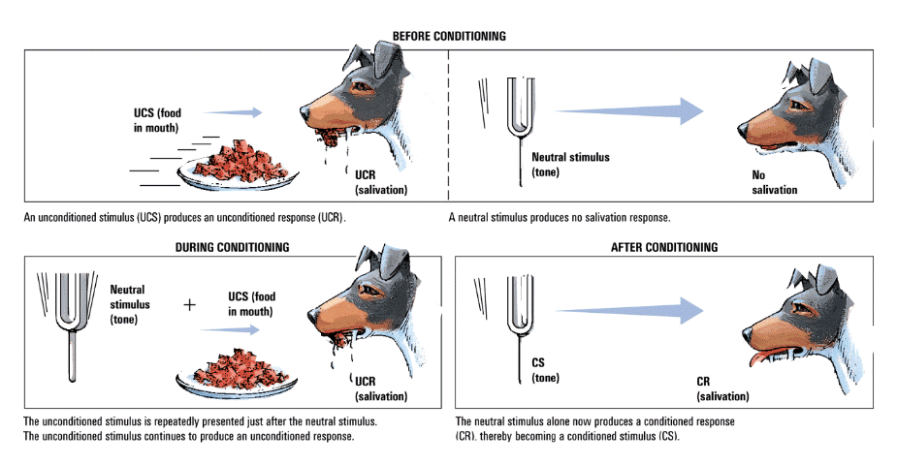
Klasično uslovljavanje
Pre uslovljavanja
Bezuslovna draž
hrana u ustima
Bezuslovna reakcija
salivacija
neutralna
draž
zvuk
nema
salivacije
Za vreme uslovljavanja
Nakon uslovljavanja
Bezuslovna draž
hrana u ustima
Neutralna draž
zvuk
Bezuslovna reakcija
salivacija
Uslovna draž
zvuk
Uslovna reakcija
salivacija

Slide 10
Klasično uslovljavanje
Pavlovljev eksperiment
proces tokom kojeg prethodno neutralna draž (nakon određenog broja davanja zajedno sa draži koja bezuslovno izaziva neku reakciju) sama stiče sposobnost da izazove tu reakciju
neutralne draži dobijaju novo značenje kad su asocirane sa nekom vrstom ponašanja koje nije pod našom voljnom kontrolom
Generalizacija – pojava kada podražaji slični UD izazivaju UR
  Kod čoveka se javlja poseban vid generalizacije tzv. semantička generalizacija (verbalno uslovljavanje)
  Kod fonetski sličnih reči (mačka – tačka)
  Kod semantički sličnih reči (mačka – ris)
Diferencijacija / diskriminacija – javljanje UR na podražaje određenog intenziteta

Slide 11
Klasično uslovljavanje
Proces gašenja uslovne reakcije – javlja se ako se UD zadaje više puta bez BD
  Akutno gašenje – nepotkrepljeni pokušaji su vremenski koncentrisani
  Hronično gašenje – intervali između nepotkrepljenih pokušaja traju dugo
Spontano javljanje (oporavak) – nakon gašenja UR može doći do spontanog javljanja
  Ako se izloži uslovna draž nakon odmora
  Ako se jednom u paru daju uslovna i bezuslovna draž
  Ako se izloži samo bezuslovna draž
Uslovljavanje višeg reda – oblikovanje nove UR na osnovu prethodno stečene UR (zvuk izaziva salivaciju; zvuk i svetlosni signal izazivaju salivaciju; svetlosni signal izaziva salivaciju)

Slide 12
Emocionalno uslovljavanje
oblik klasičnog uslovljavanja
laka generalizacija; teško gašenje
Votson i Rajnerova - ogled sa malim Albertom
Uslovljavanje i negativnih i pozitivnih emocija
Primena u bihejvioralnoj terapiji
  Sistematska desenzibilizacija (desenzitizacija)
  Preplavljivanje
  Averzivna terapija

Slide 13
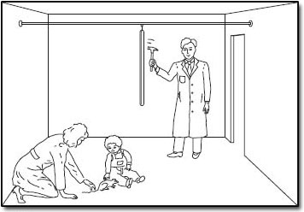

Slide 14
Ponašanja naučena klasičnim uslovljavanjem?

Slide 15
Instrumentalno učenje
učenje putem pogrešaka i slučajnih uspeha
učenje potkrepljenjem
operantno učenje
za razliku od klasičnog uslovljavanja, organizam je aktivan tokom procesa učenja
Zakon efekta
  postupci koji dovode do nagrade bivaju učvršćeni
  postupci koji ne dovode do nagrade, ili dovode do kazne, bivaju eliminisani
“Nagrada” koja dovodi do zadovoljenja nekog motiva se naziva potkrepljenje

Slide 16
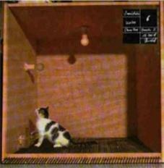

Slide 17
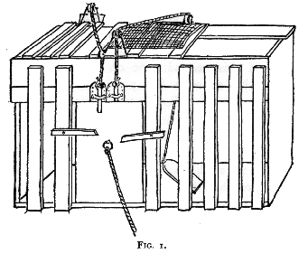
Karakteristike:
  Postupnost (iz pokušaja u pokušaj broj pogrešnih odgovora se smanjuje)
  Veštine kojima se ovlada u potpunosti odlikuje trajnost
  Vežba i postojanje pravovremene povratne informacije su ključ efikasnog učenja

Slide 18
Skinerova teorija operantnog učenja
Učenje tokom koga se menja verovatnoća pojavljivanja nekog odgovora pod uticajem posledica koje taj odgovor proizvodi
Potkrepljenje – ona posledica koja menja verovatnoću javljanja ponašanja (povećava je)
  Pozitivno – operant (emitovano ponašanje) se učvršćuje usled pozitivnog ishoda ili draži
  Negativno – operant se učršćuje ukoliko dovodi do redukovanja/prekida negativnih ishoda ili draži
Kazna – posledica koja smanjuje verovatnoću javljanja određenog odgovora, tj. averzivna draž koja dovodi do slabljenja nekog ponašanja (operanta)
  Izlaganje neprijatne draži
  Uskraćivanje prijatnih draži

Slide 19
Vrste potkrepljivača
Pozitivni (nagrada, hrana, novac, pažnja...)
Negativni (prekid neke averzivne draži)
Primarni (zadovoljavaju naše osnovne potrebe)
Sekundarni (zadovoljavaju naše sekundarne, uslovljene potrebe)
Neposredni
Odloženi

Slide 20
Pravila potkrepljivanja
Konstantno potkrepljivanje
  brzo uspostavljanje odgovora ali i brzo gašenje
Povremeno potkrepljivanje
  npr. u intervalu od 2 min, bez obzira na ponašanje organizma (neefikasno)
  potkrepljenje se daje nesistematski (svakih 3, 8 pa 5 min) raspoređeno u vremenu
  npr. svaki 4. put kad se javi željeno ponašanje bez obzira na protok vremena
  potkrepljuju se povremeno, nekad 3. put, nekad 5. i sl. (najefikasnije)

Slide 21
Primena
Naučena bespomoćnost – Selidžmen
  Eksplanatorni stilovi
Primena u KBT
Tehnika žetona/ekonomija žetona
Programirana nastava (linearna i razgranata)
?

Slide 22
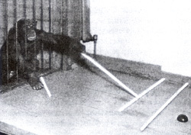
Učenje putem uviđanja
Geštaltistički principi
Kelerov eksperiment
Naglo i skokovito učenje (po principu “sve ili ništa”)

Slide 23
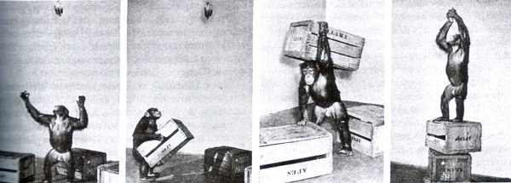
Subjekt se susreće sa neuravnoteženom situacijom koja je deo neke šire situacije (geštalt). Rešenjem se situacija uravnotežuje i uklapa u širi kontekst.

Slide 24
faza preparacije – svest o problemskoj situaciji
faza inkubacije – napuštanje aktivnosti koje ne vode cilju
faza iluminacije ili uvida – aha-efekat u kom dolazi do razumevanja odnosa među elementima
faza verifikacije – provera otkrivenog rešenja
Karakteristike:
  “Brz” oblik učenja
  Trajnost
  Veća transferna vrednost
  Doprinosi razvoju kristalizovane inteligencije

Slide 25
Šta se uči uvidom?

Slide 26
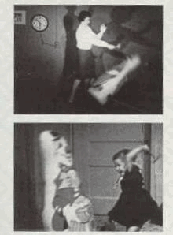
Učenje po modelu
Stiču se novi oblici ponašanja
Nije neophodno nagrađivanje
Spontanost – model ne mora da ima nameru da podučava
Ponašanja se usvajaju brzo i traju dugo
Imitacija – vezuje se za spolja vidljiva ponašanja
Identifikacija – vezuje se za unutrašnja svojstva osobe koja se posmatra

Slide 27
Bandurin eksperiment
Deca su posmatrala model kako se agresivno ponaša prema lutki zvanoj Bobo
U različitim situacijama model je nagrađen odnosno kažnjen za svoje ponašanje
Grupa dece je posmatrala neagresivni model
Kontrolna grupa nije posmatrala ponašanje modela
Zatim su deca puštena u sobu s igračkama u kojoj se nalazila i lutka Bobo
Da li su deca imitirala ponašanje modela?

Slide 28
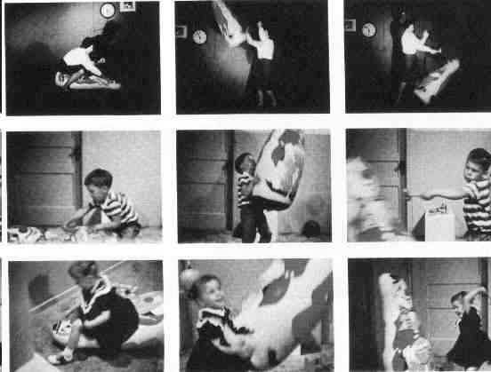

Slide 29
Odlike
jednostavan i najmanje zahtevan način učenja
usvajaju se konformistička ponašanja koja društvena okolina podražava
zadovoljava potrebu za identifikacijom s osobama priznatog socijalnog ugleda i statusa
Uspešnost zavisi od:
  opažene sličnost sa modelom
  opažene kompetentnosti modela
  osobina ličnosti posmatrača

Slide 30
Šta se uči po modelu?

Slide 31
Teorije učenja
Asocijacionističke teorije (S-R)
Kognitivne teorije (S-S) – izgrađuju se očekivanja da određeni znak ukazuje na označeni objekat
Opiti koji opovrgavaju predviđanja S-R teorija:
  Učenje prostornih odnosa ili pokreta
  Opiti sa latentnim učenjem

Slide 32
Transfer učenja
dejstvo ranijeg učenja na kasnije učenje ili na kasniju aktivnost uopšte.
Efekat transfera može da bude:
  pozitivan – kada prethodno učenje olakšava kasnije učenje
  negativan – kada prethodno učenje otežava kasnije učenje
Primer?

Slide 33
Motivacija za učenje
Spoljašnji motivi
Unutrašnji motivi
Primer - “ekonomija žetona”
  Deci koja su za svaki tačan odgovor dobijala žetone koji su se mogli zameniti za igračke se ukupan prosečan skor na testu inteligencije povećao za 13 bodova

